Slide 1
Коммутируемый Ethernet

Slide 2
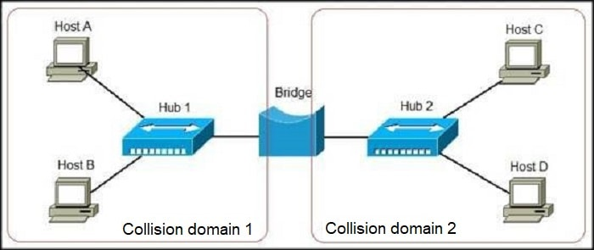
Введение в коммутацию Ethernet
Hub (L1): Ретранслирует электрический сигнал; единый домен коллизий для всех портов.
Bridge (L2): Принимает кадр целиком, проверяет контрольную сумму (FCS), пересылает на другой порт.
Преимущество: Разделение одного большого домена коллизий на независимые сегменты.

Slide 3
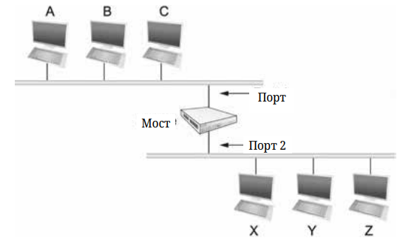
Обучающийся мост
Анализ Source MAC: При получении кадра коммутатор считывает адрес источника и сопоставляет его с входящим портом в таблице MAC-адресов (CAM-таблице).
Принятие решения по Destination MAC:
MAC известен и находится на том же порту: кадр фильтруется (сбрасывается).
MAC известен и находится на другом порту: кадр отправляется строго в этот порт (Forwarding).
MAC неизвестен (Unknown Unicast) или Broadcast: кадр рассылается во все порты, кроме входящего (Flooding).
Старение записей (Aging Time): Каждая запись в таблице снабжена таймером; при отсутствии трафика от узла запись удаляется для корректной обработки миграции устройств.

Slide 4
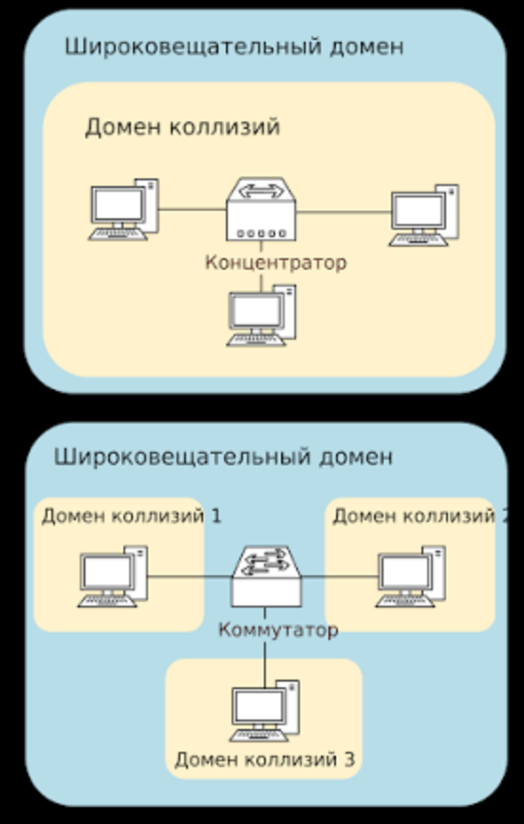
Домены коллизий и широковещательные домены
Collision Domain (Домен коллизий):
Область конкуренции за среду.
Коммутатор делит домены коллизий (1 порт = 1 домен).
Broadcast Domain (Широковещательный домен):
Область распространения широковещательных кадров (L2 Broadcast).
Коммутаторы L2 объединяют порты в один широковещательный домен (разделяется только маршрутизаторами / VLAN).

Slide 5
Коммутатор (Switch / Bridge): Устройство уровня L2 OSI. В отличие от концентратора (Hub, L1), коммутатор анализирует кадры, изолирует коллизии и направляет трафик адресно.
Домен коллизий (Collision Domain): Логическая или физическая часть сети, где кадры могут сталкиваться при одновременной передаче.
Концентратор (Hub) объединяет устройства в один домен коллизий.
Коммутатор (Switch) делит сеть на отдельные домены коллизий (каждый порт = отдельный домен).
Широковещательный домен (Broadcast Domain): Область сети, в пределах которой широковещательный кадр (Dst MAC: FF:FF:FF:FF:FF:FF) доставляется всем узлам.
Коммутаторы L2 не разделяют широковещательные домены (пересылают Broadcast во все порты, кроме порта-источника).

Slide 6
Режимы дуплекса: Half-Duplex vs Full-Duplex
Half-Duplex (Полудуплекс):
Среда общая (разделяемая).
Требуется алгоритм CSMA/CD (обнаружение коллизий).
Full-Duplex (Полный дуплекс):
Канал «точка — точка» (раздельные линии Rx/Tx).
Алгоритм CSMA/CD отключён.
Стандарты от 10 GbE и выше работают исключительно в Full-Duplex.

Slide 7
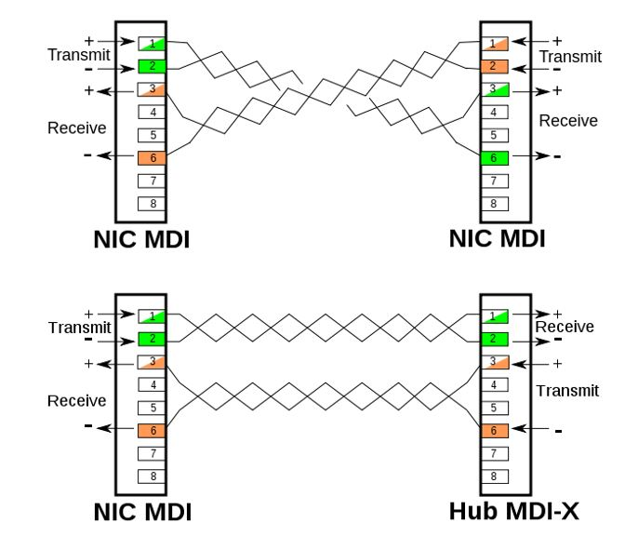
MDI/MDIX, Auto MDI-X
MDI (Medium Dependent Interface): Сетевые карты (NIC), маршрутизаторы (передача на пинах 1-2, приём на 3-6).
MDI-X (MDI Crossover): Коммутаторы, концентраторы (приём на 1-2, передача на 3-6).
Прямой кабель (Straight-through): MDI ↔ MDI-X (ПК ↔↔ Switch).
Кроссовый кабель (Crossover): MDI ↔ MDI или MDI-X ↔ MDI-X (Switch ↔ Switch, ПК ↔ ПК).
Auto MDI-X: Технология автоматического переключения полярности приёмопередатчика. Стандартизирована в 1000BASE-T.

Slide 8
Основные стандарты Ethernet
Стандарт | Среда / Категория кабеля | Частота / Модуляция | Макс. дальность | Примечание
10BASE-T | Cat. 3 UTP (2 пары) | 10 МГц, Manchester | 100 м | Появились импульсы NLP (Link Test)
100BASE-TX | Cat. 5/5e UTP (2 пары) | 31.25 МГц, 4B/5B + MLT-3 | 100 м | Введено автосогласование (FLP)
1000BASE-T | Cat. 5e/6 UTP (4 пары) | 125 МГц (бод), 4D-PAM5 | 100 м | 250 Мбит/с на пару, дуплекс по всем 4 парам
1000BASE-SX | Оптика MMF (850 нм) | NRZ | 220–550 м | Коротковолновый лазер, для ЦОД/зданий
1000BASE-LX | Оптика SMF/MMF (1310 нм) | NRZ | до 5 км (SMF) | Длинноволновый лазер
10GBASE-T | Cat. 6a/7 UTP/STP | DSQ128 + PAM16 | 100 м | Только Full-Duplex
10GBASE-SR/LR | Оптика (SR - MMF, LR - SMF) | 64B/66B | SR: 300 м, LR: 10 км | Базовые стандарты 10 GbE

Slide 9
Процедура автосогласования (Autonegotiation)
NLP (Normal Link Pulse): Одиночный импульс (100 нс, период 16 мс) — проверка соединения в 10BASE-T.
FLP (Fast Link Pulse): Пачка из 33 импульсов, замещающая NLP.
Структура FLP:
17 тактовых импульсов (шаг 125 мкс).
16 позиций для данных (смещение 62.5 мкс): наличие импульса = 1, отсутствие = 0.
LCW (Link Code Word): 16-битное слово, содержащее поддерживаемые скорости и режимы дуплекса.

Slide 10
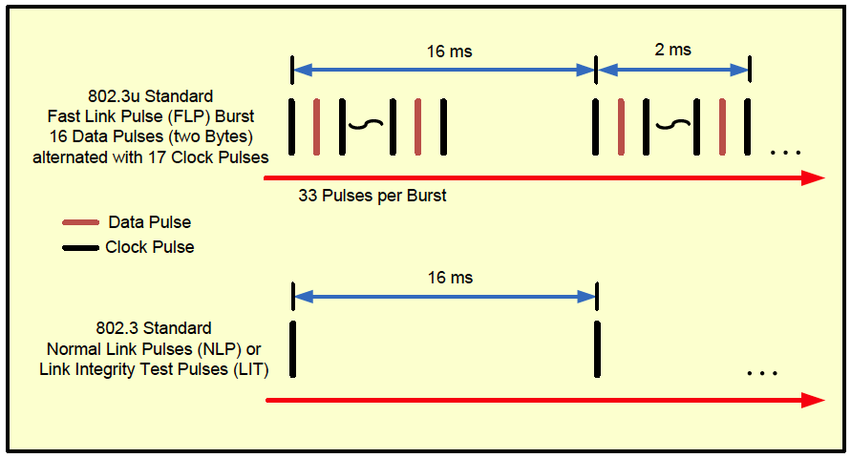

Slide 11
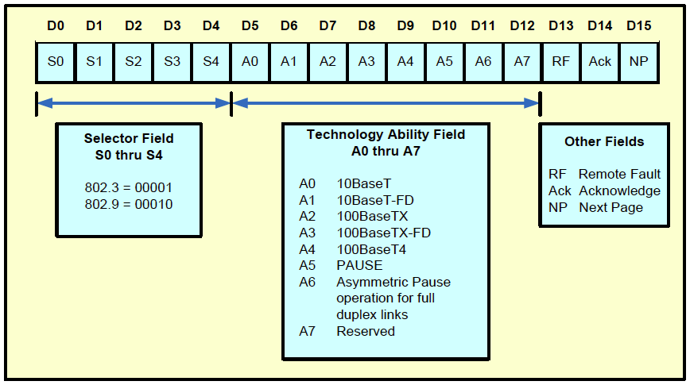

Slide 12
Контекст: Коммутатор с 4 портами только что включили (таблица MAC-адресов пуста).
К порту 1 подключен узел A
К порту 2 подключен узел B
К порту 3 подключен узел C
Порт 4 свободен.
События:
Узел A отправляет кадр узлу B.
Узел B сразу отправляет ответный кадр узлу A.
Вопросы:
Куда коммутатор перешлет первый кадр (от A к B) и какую запись сделает в таблице?
Куда коммутатор перешлет второй кадр (от B к A) и какую запись добавит?

Slide 13
Сопоставьте технологию/стандарт (1–4) с её ключевой особенностью (А–Г):
Технология / Стандарт | Особенность
1. 10BASE-T | А. Полный отказ от Half-Duplex и CSMA/CD на уровне стандарта
2. 1000BASE-T | Б. Оптика на длине волны ~1310 нм, дальность до 5 км по одномоду
3. 1000BASE-LX | В. Передача 1 Гбит/с по 4 витым парам (по 250 Мбит/с на пару)
4. 10GBASE | Г. Первое появление импульсов NLP для проверки линии

Slide 14
Определите, верны ли следующие утверждения (если нет — объясните, в чём ошибка):
Коммутатор делит сеть на несколько широковещательных доменов (по одному на каждый порт). (Правда / Ложь)
Чтобы включить Full Duplex на линке «точка-точка», нужно отключить алгоритм CSMA/CD. (Правда / Ложь)
Для соединения двух коммутаторов без поддержки Auto MDI-X нужен прямой патч-корд. (Правда / Ложь)
Один пакет FLP (Fast Link Pulse) передает ровно 16 бит информации (Link Code Word). (Правда / Ложь)

Slide 15
Заполните пропуски нужными словами или числами:
В автосогласовании серия FLP состоит из [ ? ] импульсов: нечётные импульсы являются тактовыми, а чётные — [ ? ].
В режиме Full Duplex коллизии не возникают на физическом уровне, однако если перевести адаптеры в Full Duplex при подключении к [ ? ], сеть начнет терять данные из-за неучтённых коллизий.
Технология, которая автоматически меняет местами Tx и Rx при неправильном типе кабеля, называется [ ? ].

Slide 16
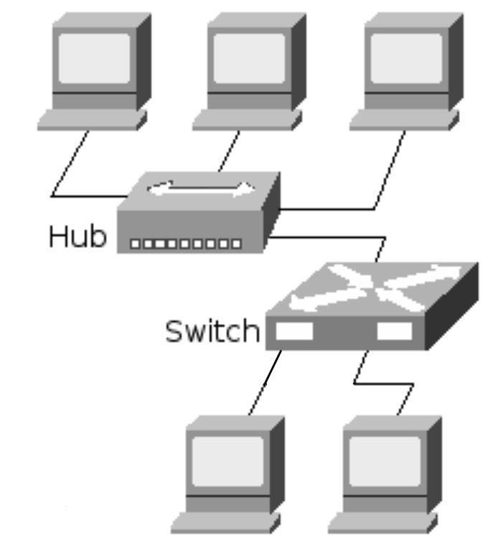
Ответьте на вопросы
Сколько доменов коллизий в этой сети?
Сколько широковещательных доменов в этой сети?

Slide 17
Изучите утверждения об импульсах автосогласования и отметьте верные:
Серия FLP длится 2 мс и повторяется каждые 16 мс.
В серии FLP передается ровно 33 импульса.
Нечётные импульсы несут информационные биты (0 или 1), а чётные задают тактовую частоту.
Полезная нагрузка пакета FLP называется LCW (Link Code Word) и имеет размер 16 бит (2 байта).

